Slide 1
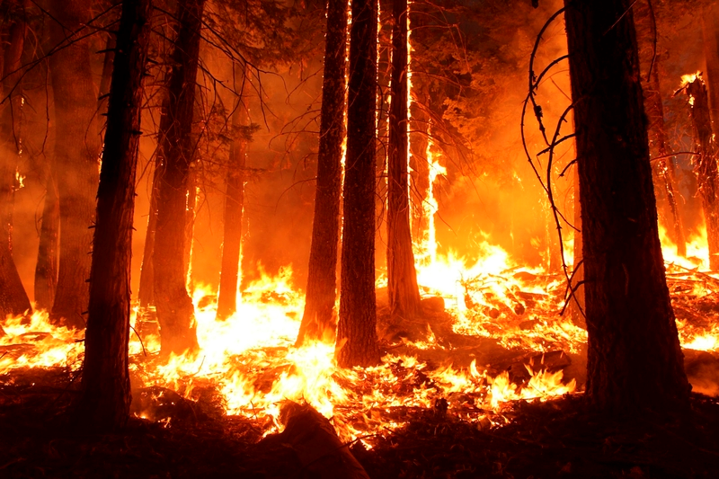
Požáry
Fišer, Kadlec, Kraus

Slide 2
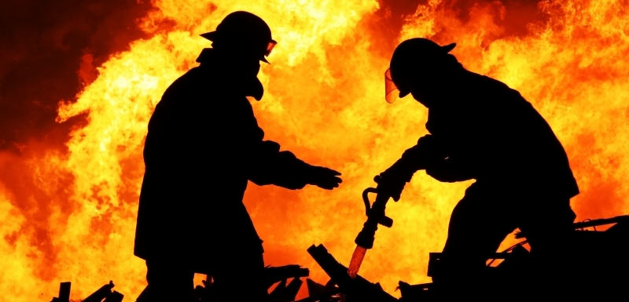
Požár je nekontrolovatelný oheň, při kterém dochází:
K usmrcení nebo zranění osob nebo zvířat.
Ke škodám na materiálních hodnotách nebo životním prostředí.
K bezprostřednímu ohrožení osob, zvířat, materiálních hodnot ,nebo životního prostředí.
Vzniká obvykle buď v důsledku technické chyby, přírodního neštěstí ,nebo úmyslným zapálením (žhářství).

Slide 3
Příčiny a faktory vzniku ničivých požárů
Člověk zavinil v poslední době 80-90% ničivých požárů.
Oheň může být založen v počátku jako kontrolovaná zemědělská činnost a následně přerůst v nekontrolovaný lesní požár.
Příčinou mohou být i neopatrní turisté, také se množí případy žhářství, mezi přirozené příčiny požárů patří zapálení porostů bleskem nebo důsledkem vulkanické činnosti.
Hlavními faktory, které ovlivňují riziko vzniku ničivých požárů, jejich intenzitu, délku trvání a rozsah škod jsou typ vegetace, vlastnosti paliva (tedy materiálu, který hoří na daném území), klimatické a povětrnostní podmínky a chování ohně.

Slide 4
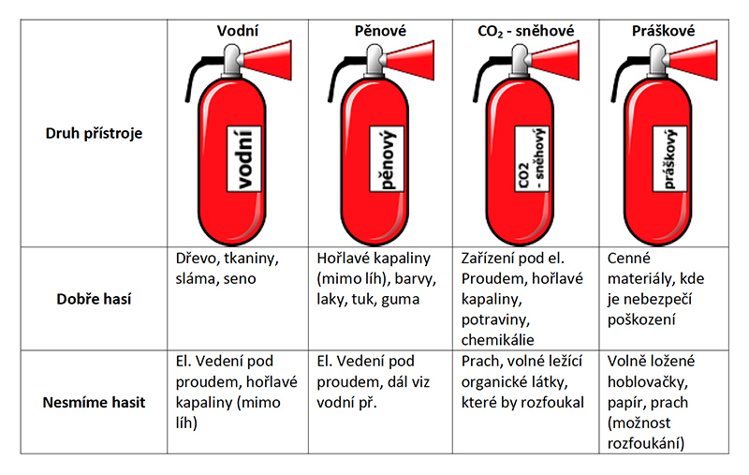
Třídy požáru
Do tříd se požáry dělí především s ohledem na skupenství hořících látek:
Třída A Požáry pevných látek, zejména organického původu, jejich hoření je zpravidla provázeno žhnutím – papír, dřevo, textil. Hasicí přístroje vodní, pěnové a práškové.
Třída B Požáry kapalin nebo látek přecházejících do kapalného skupenství – benzín, nafta, barvy… Hasicí přístroje pěnové a práškové.
Třída C Požáry plynů – acetylen, vodík, metan, propan. Hasicí přístroje práškové a sněhové.
Třída D Požár lehkých kovů (hořčík, slitiny hliníku) nebo alkalických kovů (lithium, sodík, draslík a další). Vzhledem k vysoké teplotě požáru vyžaduje použití speciálních suchých hasiv nebo speciálně upravených prášků.

Slide 5
Fáze požáru
Charakteristika popisující vlastnosti požáru při jeho volném rozvoji, tzn. v případě, že není hašen.
1. fáze je určena časem od vzniku požáru rozhoření prvních hořlavých předmětů. V praxi se uvažuje čas 10 minut. Tato fáze je charakterizována nízkými teplotami a malou výměnou plynů. Tuto fázi rovněž označujeme jako fázi rozhořívání
2. fáze je charakterizována prudkým nárůstem teploty a plochy požáru
3. fáze je období, kdy požár je stabilizován, probíhá intenzivní hoření a požárem jsou zachváceny všechny hořlavé předměty v prostoru
4. fáze je charakterizována nedostatkem hořlavého materiálu a postupným snižováním intenzity hoření

Slide 6
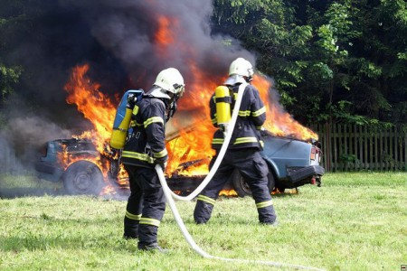
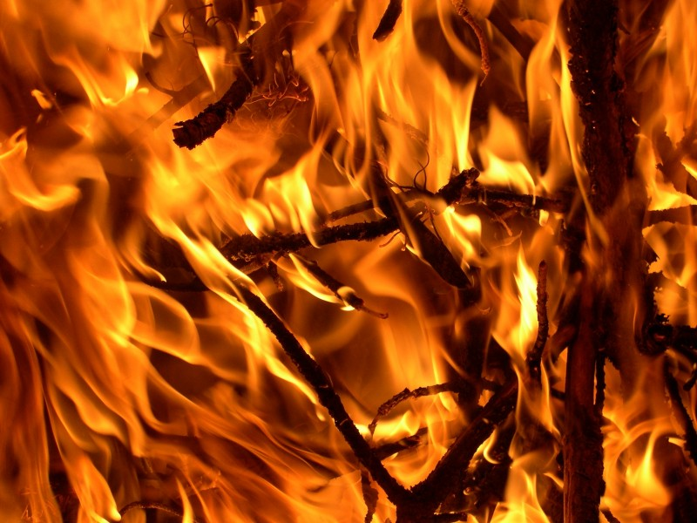
Optimální je provedení hasebního zásahu v první fázi, případně na začátku druhé fáze, kdy ještě nedošlo k plnému rozvinutí požáru.

Slide 7
Co dělat při požáru?
Pokud vypukl požár v objektu, kde se nacházíte, zachovejte klid.
Co nejrychleji volejte tísňovou linku 150 nebo 112 a ohlaste požár.
Varujte ostatní třeba voláním „hoří“.
Prověřte zda se v ohroženém prostředí nenacházejí další osoby, pokud ano, snažte se je zachránit. V případě, že se vám to nepodaří, zapamatujte si jejich polohu a neprodleně po příjezdu hasičů jim ji nahlaste, jde o velmi cennou informaci.
Pokuste se požár uhasit dostupnými prostředky a proveďte opatření k zamezení šíření požáru (vypněte plyn, elektřinu, zavřete dveře, odneste hořlavé látky, neodvětrávejte prostory v nichž hoří - přístup vzduchu by mohl ještě zvýšit intenzitu hoření).
Opusťte budovu v souladu s jejím evakuačním řádem. (Chraňte si tělo, nejlépe namočením oděvu, dýchací cesty namočeným ručníkem, vezměte si nejnutnější osobní věci (doklady, peníze, léky apod.)
Poslouchejte pokyny hasičů a poskytněte jim případně pomoc, kterou si vyžádají.

Slide 8
Velké požáry Sibiře (1915)
Zřejmě největšími ničivými požáry zaznamenanými v historii.
Byl zničen les na ploše 1 milión km².
Způsobeny následkem velkého období sucha.
Požáry vyprodukovaly kouř o hmotnosti až 180 . 10⁶ t, hodnotu shodnou s následkem nukleární války. Hustý kouř se v atmosféře dostal až do výšky 12 km. Viditelnost se v místě katastrofy snížila na 4-20 m.
Průměrná teplota klesla o 10°C.
Vzhledem k malé hustotě obyvatelstva byly ztráty na životech mizivé.

Slide 9
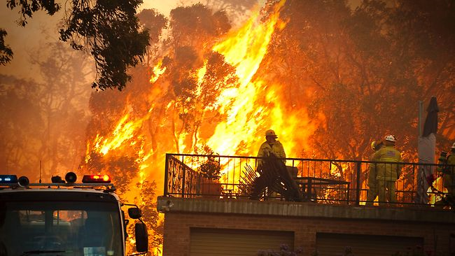
Ash Wednesday, Austrálie (1983)
Tzv. Popeleční středa je nejznámějším požárem buše v australské historii.
Ve středu 16. března 1983 vzplálo na 100 požárů.
Bylo sucho, teploty dosahovaly 40°C, vál teplý vítr= rychlé šíření požáru.
Při požáru přišlo o život 76 lidí a přes 3500 bylo zraněno. Přes 1700 domů bylo zničeno, a asi 8000 lidí tak přišlo o střechu nad hlavou. Celková škoda se tak za jediný den vyšplhala na 200 milionů australských dolarů.

Slide 10
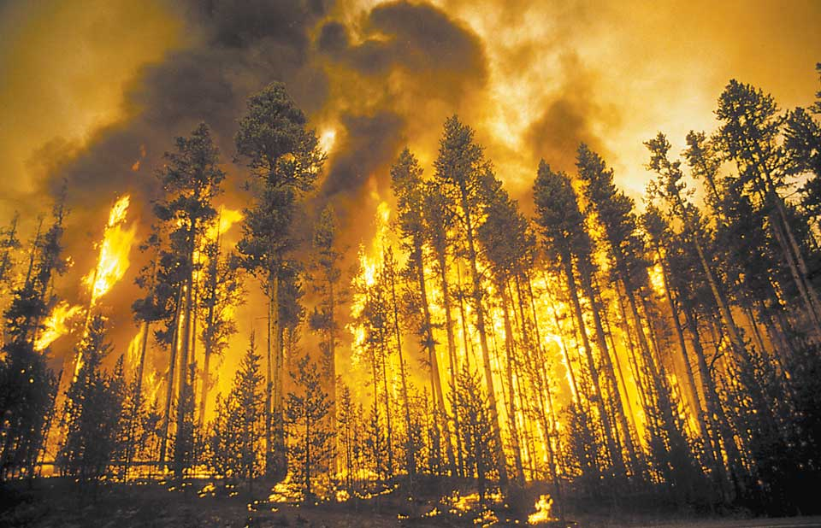
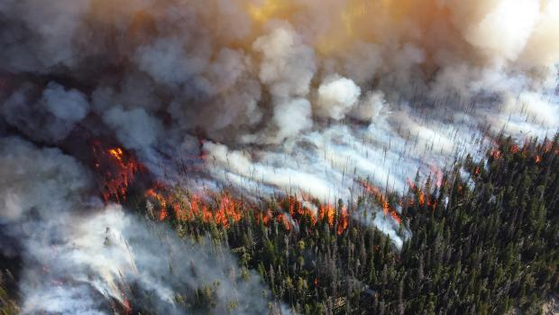
Požáry v národním parku Yellowstone, USA (1988)
Požáry vzplanuly v červnu a nejdříve byly asi měsíc ponechány bez dozoru.
V polovině července, kdy shořelo asi 35 km² lesa byl ale vydán příkaz, aby byly uhašeny.
Zasažené území se ale do týdne rozrostlo na 1600 km².
Vítr dosahoval rychlostí až 160 km/h a teploty se pohybovaly okolo 32°C.
Do poloviny srpna, kdy se podařilo konečně dostat požár pod kontrolu, lehlo popelem celkem asi 5666 km² lesa.
Mnohé turisticky atraktivní místa a scenerie byly tak na dlouhá desetiletí poničeny nebo zcela zničeny.

Slide 11
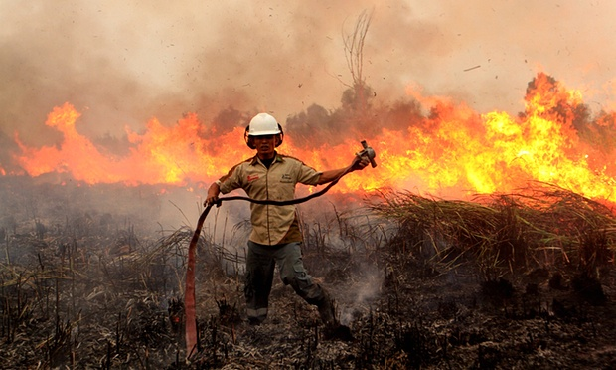
Pralesní požáry v Indonésii (1996-7)
Událost El Nino 1996-7 způsobila v Indonésii největší sucha za posledních 50 let.
Zemědělské vypalování pralesa rychle přerostlo v rozsáhlé nekontrolované požáry tropických porostů.
V plamenech zemřelo na 1000 lidí a zničeno bylo přes 50 000 km² pralesa. Kouř pokryl asi 100 miliónů km² jihovýchodní Asie a snížil viditelnost na 2-100 m.
Do atmosféry bylo uvolněno okolo 2,6 . 10⁹ t uhlíku.
Snížená viditelnost dokonce zapříčinila kolizi dvou lodí v Malackém průlivu a kolizi jednoho letadla, které si vyžádaly další oběti na životech.

Slide 12
Otázky
Co je to požár?
Jak vznikají požáry?
Podle čeho se dělí třídy požáru a kolik jich je?
Jaké látky hoří v jednotlivých třídách požáru?
Jakými hasicími přístroji se co dobře hasí a naopak?
Co popisují fáze požáru?
Jak probíhají fáze požáru?
Jak se zachovat při požáru?
Jaké jsou hlavní faktory ovlivňující riziko vzniku ničivých požárů?
Popište nějaký ničivý požár.

Slide 13
Odkazy
obrázky:
http://www.novinky.cz/zahranicni/amerika/312074-pozar-u-yosemitskeho-parku-se-blizi-k-sekvojovym-hajum.html
http://www.tyden.cz/rubriky/domaci/pozar-vyklidil-obchodni-centrum-v-praze-strasnicich_287655.html
http://www.hasiciknezice.cz/vzdelavani/hasici-pristroje/
http://www.studio-sta.cz/products/v-andelske-hore-nesoutezi-poradaji-vsak-v-obci-ruzne-kulturni-akce1/
http://tapety.superhry.cz/symboly/pozar/
https://sites.google.com/site/geohazbushfires/history
http://www.bozemandailychronicle.com/100/newsmakers/yellowstone-on-fire/article_77d2cca4-0f4d-11e1-ad9f-001cc4c03286.html
http://yellowstone.net/ynet-blog/page/3
http://www.babwnews.com/2015/09/wildfires-across-indonesia-threatening-inhabitants/

Slide 14
zdroje:
https://cs.wikipedia.org/wiki/Po%C5%BE%C3%A1r
http://www.sci.muni.cz/~herber/ashwed1983.htm
http://www.sci.muni.cz/~herber/sibir1915.htm
http://www.sci.muni.cz/~herber/yellowstone1988.htm
http://www.sci.muni.cz/~herber/indonesie1996.htm
http://www.sci.muni.cz/~herber/fire.htm

